Slide 1
Limpiar, transformar y cargar datos
Notes:
Antes de realizar esta presentación, revisa el módulo asociado en Microsoft Learn.
El tiempo estimado para presentar estas diapositivas es de 45 minutos.

Slide 2
Objetivos de aprendizaje
Resolver incoherencias, valores inesperados o NULL e incidencias de calidad de los datos.
Aplicar transformaciones de forma de datos a columnas y estructuras de tabla.
Aplicar convenciones de nomenclatura fáciles de usar.

Slide 3
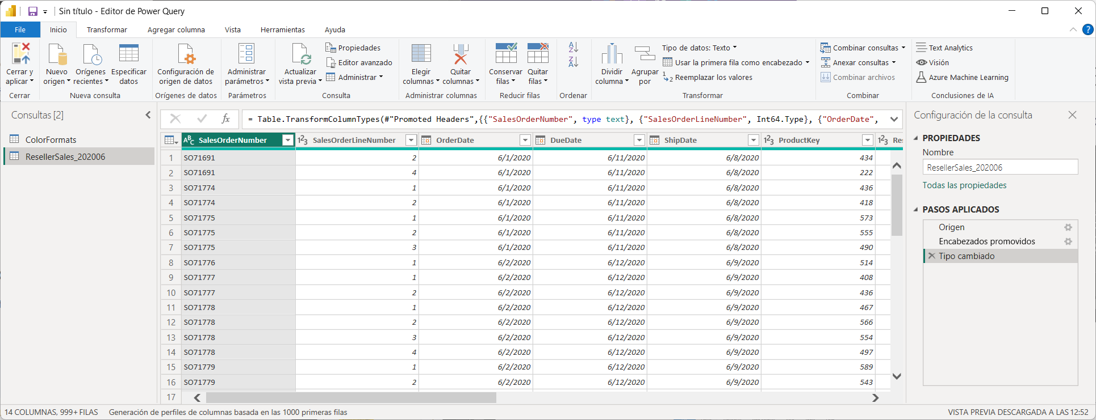
Transformación de datos con el editor de Power Query
Notes:
Introducción al Editor de Power Query
Para empezar a dar forma a los datos, abra el Editor de Power Query; para ello, seleccione la opción Transformar datos en la pestaña Inicio de Power BI Desktop. Al trabajar en el Editor de Power Query, se registran todos los pasos que se realizan para dar forma a los datos. Después, cada vez que la consulta se conecta al origen de datos, aplica automáticamente los pasos, por lo que los datos siempre tendrán la forma especificada.
Desde aquí, puede ver el panel de consultas a la izquierda y el panel Configuración de consulta a la derecha.
Sugerencia: Las consultas son solo tablas antes de completar las transformaciones de datos.
El panel Consultas permite agrupar, cambiar de nombre, quitar y deshabilitar o habilitar la carga de las consultas.
La configuración de consultas también permite cambiar el nombre y muestra todos los pasos de la consulta en el orden en que se completaron. Puede hacer clic con el botón derecho en un paso y agregar una descripción, de modo que pueda registrar por qué se realizó el cambio, como "excluir una columna específica", "cambiar el tipo de datos para admitir ceros iniciales", etc.

Slide 4
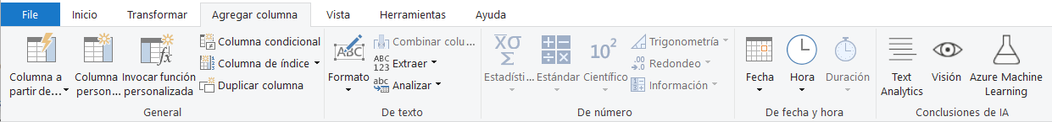
Transformaciones habituales
Transformación de columnas, adición de nuevas, división, extracción, etc.
Notes:
Las transformaciones comunes en el Editor de Power Query incluyen cambiar el nombre, quitar columnas, aplicar formato, etc. en la cinta Transformar. No se tratarán todas las opciones, pero se recomienda explorarlas en su conjunto para saber cuáles están disponibles.
El primer paso para dar forma a los datos iniciales es identificar los encabezados y nombres de columna en los datos y, después, evaluar dónde se encuentran para asegurarse de que están en el lugar correcto.
También puede agregar columnas basadas en columnas existentes, crear una columna personalizada mediante el lenguaje M o convertir columnas de fecha y hora para calcular la antigüedad, la duración en años, etc.
Elegir columnas/Ir a Columna le permite seleccionar qué columnas desea. No guarde las que no necesite. Si tiene una fecha y hora, pero solo necesita la fecha u hora, cambie el tipo de datos para que coincida y reduzca el tamaño del modelo semántico.
Al elegir columnas, se les asignará un nombre explícito para que las nuevas columnas del modelo semántico subyacente no cambien las opciones que tenga. Esto no es lo mismo que solo eliminar una columna con un nombre específico.
Al agregar columnas, el tipo de datos predeterminado es ABC123. Después de completar las transformaciones de columna, asegúrese siempre de que los tipos de datos sean correctos.

Slide 5
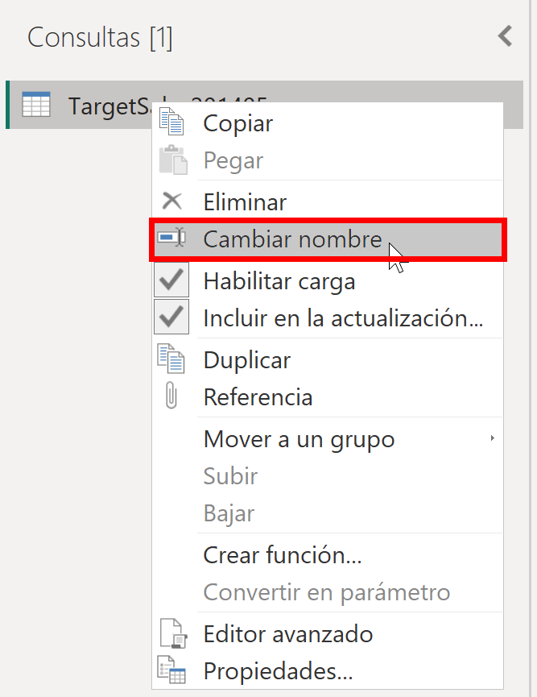
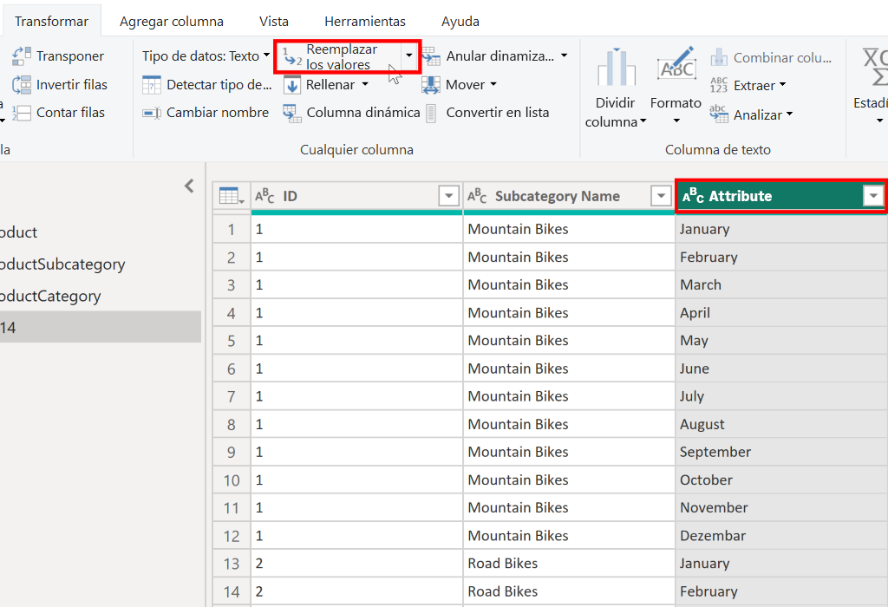
Elección de valores descriptivos
Notes:
Cuando se importan datos de varios orígenes en Power BI Desktop, los datos conservan sus nombres de tabla y de columna predefinidos. Puede que se quieran cambiar algunos de estos nombres para que estén en un formato coherente, con el que sea más fácil trabajar y más claro para el usuario. Se puede usar el Editor de Power Query en Power BI Desktop para realizar estos cambios de nombre y simplificar la estructura de datos.
Cambio de nombre de una consulta
Es recomendable cambiar los nombres de consulta poco comunes o de escasa utilidad por nombres que sean más obvios o con los que el usuario esté familiarizado.
Reemplazo de valores
Puede usar la característica Reemplazar valores del Editor de Power Query para reemplazar cualquier valor por otro en una columna seleccionada.
Reemplazar valores null
En ocasiones, es posible que los orígenes de datos contengan valores NULL.
Eliminación de duplicados
También se pueden quitar los duplicados de las columnas para conservar solo los nombres únicos en una columna seleccionada.
Procedimientos recomendados para asignar nombres a tablas, columnas y valores
Un procedimiento recomendado consiste en proporcionar a las tablas, columnas y medidas términos empresariales descriptivos y reemplazar los guiones bajos ("_") por espacios. Sea coherente con las abreviaturas, prefijos y palabras como "número" e "id.". Las abreviaturas excesivamente cortas pueden provocar confusión si no se utilizan normalmente en la organización.

Slide 6
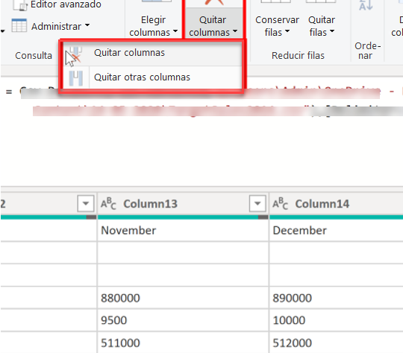
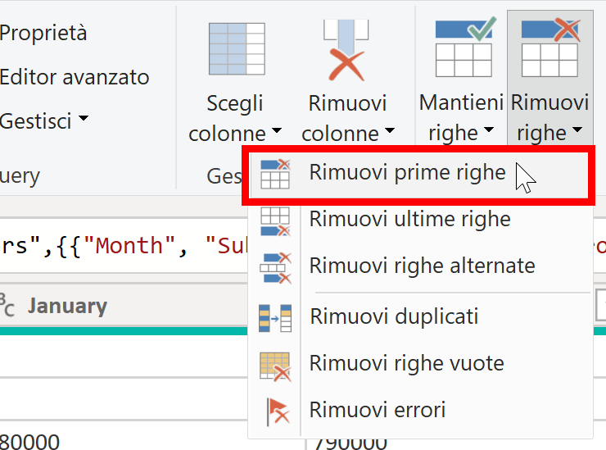
Modelado de la estructura de tablas
Notes:
Con Power BI Desktop, puede conectarse a muchos tipos diferentes de orígenes de datos y, después, dar forma a los datos de acuerdo a las necesidades, lo que permite crear informes visuales para compartirlos con otros. Dar forma a los datos significa transformar los datos: cambiar el nombre de las columnas o las tablas, convertir texto en números, quitar filas, configurar la primera fila como encabezado, etc.
Promover encabezados
Cuando se crea una tabla en Power BI Desktop, el Editor de Power Query da por hecho que todos los datos pertenecen a las filas de la tabla. Sin embargo, un origen de datos podría tener una primera fila que contenga nombres de columna, que es lo que ha ocurrido en el ejemplo SalesTarget anterior. Para corregir esta imprecisión, se debe promover la primera fila de la tabla en los encabezados de columna.
Cambiar el nombre de las columnas
El paso siguiente para dar forma a los datos es examinar los encabezados de columna. Es posible que descubra que una o más columnas tienen encabezados incorrectos, que un encabezado contiene un error ortográfico o que la convención de nomenclatura del encabezado no es coherente o descriptivo.
Eliminación de filas superiores
Al dar forma a los datos, es posible que tenga que quitar algunas de las filas superiores, por ejemplo, si están en blanco o si contienen datos que no se necesitan en los informes.
Quitar columnas
Un paso clave en el proceso de dar forma a los datos consiste en quitar las columnas innecesarias. Es mucho mejor quitar las columnas lo antes posible. Es mejor quitar las columnas en una fase temprana del proceso en lugar de más adelante, especialmente cuando se han establecido relaciones entre las tablas.

Slide 7
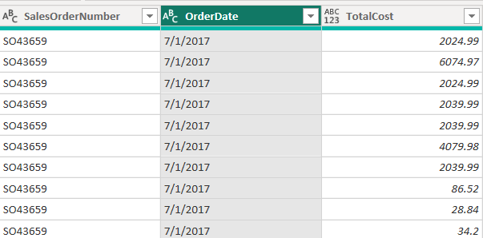
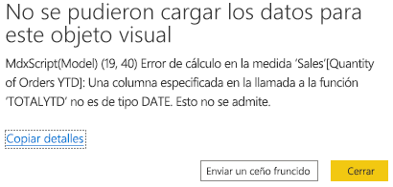
Evaluación y cambio de tipos de datos de columna
Notes:
Al importar una tabla desde cualquier origen de datos, Power BI Desktop inicia automáticamente el examen de las primeras 1000 filas (configuración predeterminada) e intenta detectar el tipo de datos en las columnas. Pueden producirse algunas situaciones en las que Power BI Desktop no detecte el tipo de datos correcto. Si se producen tipos de datos incorrectos, experimentará incidencias de rendimiento.
Un procedimiento recomendado es evaluar los tipos de datos de columna en el Editor de Power Query antes de cargar los datos en un modelo de datos de Power BI. Si se determina que un tipo de datos es incorrecto, se puede cambiar. También puede que se quiera aplicar un formato a los valores de una columna y cambiar el valor predeterminado de resumen para una columna.
Implicaciones de los tipos de datos incorrectos
Los tipos de datos incorrectos impedirán la creación de determinados cálculos, la derivación de jerarquías o la creación de relaciones adecuadas con otras tablas.
Por ejemplo, si se intenta calcular la cantidad de pedidos del año hasta la fecha se obtendrá el error siguiente, que indica que el tipo de datos de la columna OrderDate no es de fecha, lo cual es necesario en los cálculos basados en el tiempo.
Cambiar el tipo de datos de las columnas
El tipo de datos de una columna se puede cambiar en dos lugares: en el Editor de Power Query y en la vista Informe de Power BI Desktop mediante las herramientas de columna. Es mejor cambiar el tipo de datos en el Editor de Power Query antes de cargar los datos.
Como ocurre con cualquier otro cambio que realice en el Editor de Power Query, el cambio que realice en el tipo de datos de columna se guardará como un paso programado. Este paso se denomina Tipo cambiado y se repetirá cada vez que se actualicen los datos.

Slide 8
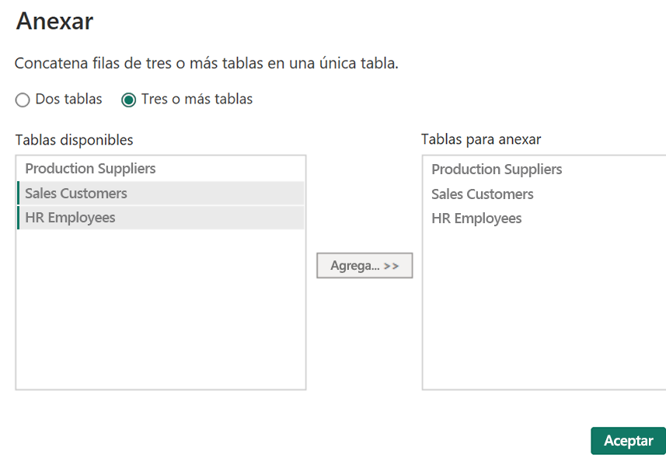
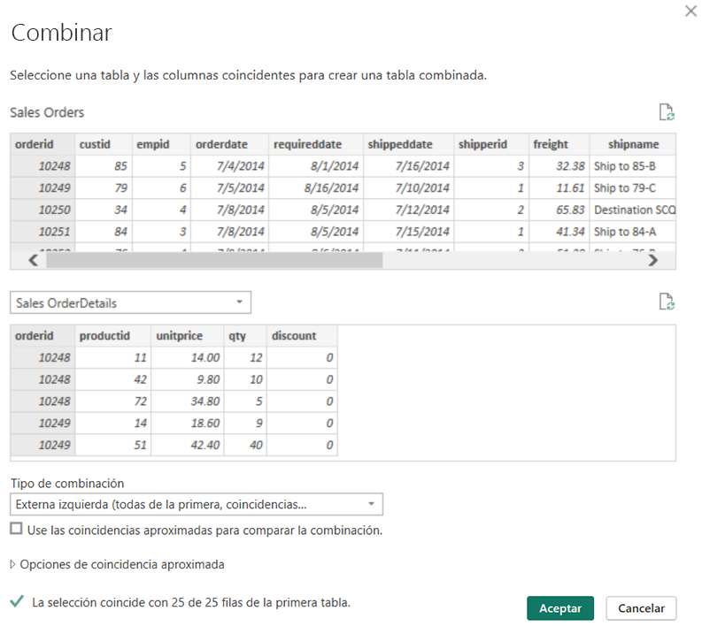
Combinación de varias consultas en una
Anexar
Merge
Notes:
La capacidad de combinar consultas es eficaz, ya que permite anexar o combinar diferentes tablas o consultas. Se pueden combinar tablas en una sola en las circunstancias siguientes:
Existen demasiadas tablas, lo que dificulta la navegación por un modelo de datos demasiado complicado.
Varias tablas tienen un rol parecido.
Una tabla solo tiene una o dos columnas que se pueden ajustar en una tabla diferente.
Se quieren usar varias columnas de tablas diferentes en una columna personalizada.
Se pueden combinar las tablas de dos maneras diferentes: combinación y anexo.
Anexión:
Al anexar consultas, se agregarán filas de datos a otra tabla o consulta. Por ejemplo, se podrían tener dos tablas, una con 300 filas y otra con 100, y al anexar las consultas, acabará con 400 filas. La acción de anexar consultas NO elimina los duplicados.
Si las columnas de las consultas de origen no coinciden exactamente: la acción de anexar funciona mejor cuando las columnas coinciden exactamente; si las columnas de las consultas de origen son diferentes, anexar sigue funcionando, pero se creará una columna en la salida por cada columna nueva; si uno de los orígenes no tiene esa columna, el valor de la celda de esa columna para esas filas será null.
Combinar:
Al combinar consultas, lo que se hace es combinar los datos de varias tablas en una tomando como base una columna común entre ellas. Este proceso es similar a la cláusula JOIN en SQL. Básicamente se agregarán columnas de una tabla (o consulta) a otra. Para combinar dos tablas, se debe tener una columna que sea la clave entre las dos.
Además puede elegir cómo combinar las dos tablas, un proceso que también es similar a las instrucciones JOIN en SQL. Entre las opciones de combinación se incluyen las siguientes:
Externa izquierda: muestra todas las filas de la primera tabla y solo las filas coincidentes de la segunda.
Externa completa: muestra todas las filas de ambas tablas.
Interna: muestra las filas coincidentes entre las dos tablas.

Slide 9
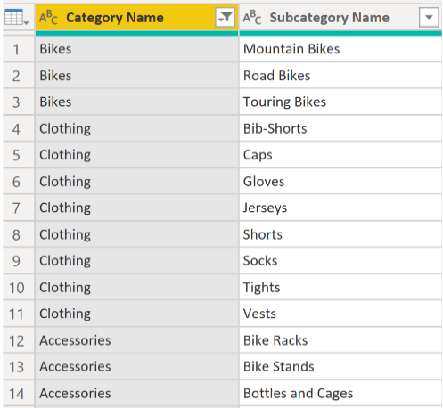
Anulación de dinamización o dinamización de columnas
Adición o eliminación de la estructura de tabla para satisfacer las necesidades de agregación
Notes:
Anulación de dinamización de columnas
Si anulamos la dinamización de la tabla, se toman todas las filas distintas en el nombre de categoría y se convierten en columnas.
La anulación de dinamización es una característica útil de Power BI. Se puede usar esta característica con datos de cualquier origen de datos, pero lo más frecuente es usarlo al importar datos desde Excel. La anulación de dinamización simplifica el proceso de creación de medidas DAX en los datos posteriormente. Al completar este proceso,
Si los datos a los que se van a dar forma son planos (es decir, tienen mucho detalle pero no se organizan ni agrupan de ninguna manera), la falta de estructura puede complicar la capacidad de identificar patrones en estos datos. Puede usar la característica Columna dinámica para convertir los datos planos en una tabla que contenga un valor agregado para cada valor único de una columna.
Columnas dinámicas
Si los datos a los que se van a dar forma son planos (es decir, tienen mucho detalle pero no se organizan ni agrupan de ninguna manera), la falta de estructura puede complicar la capacidad de identificar patrones en estos datos.
Puede usar la característica Columna dinámica para convertir los datos planos en una tabla que contenga un valor agregado para cada valor único de una columna. Por ejemplo, es posible que quiera usar esta característica para resumir los datos mediante funciones matemáticas diferentes, como Recuento, Mínimo, Máximo, Mediana, Media o Suma.

Slide 10
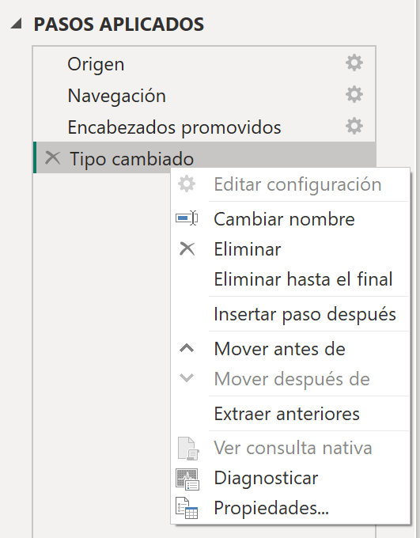
Plegado de consultas
Inserta transformaciones de datos en el origen para mejorar el rendimiento y la eficacia.
Orígenes compatibles
Bases de datos relacionales
Fuentes OData
Active Directory
Notes:
En pocas palabras, el plegado de consultas significa que el motor de Power BI Desktop no tiene que "realizar el trabajo" para determinadas transformaciones; se realiza en el origen de datos nativo y, a continuación, se lleva a Power BI.
Una buena pauta que conviene recordar es que, si se puede traducir una transformación en una instrucción SQL Select, que incluya operadores y cláusulas como GROUP BY, SORT BY, WHERE, UNION ALL y JOIN, se puede usar el plegado de consultas.
Si la opción Ver consulta nativa no está disponible (es decir, no se muestra en negrita), el plegado de consultas no es posible para este paso y tendrá que retroceder al área Pasos aplicados hasta llegar al paso en el que esté disponible Ver consulta nativa (mostrado en negrita). Este proceso revelará la consulta nativa que se usa para transformar el modelo semántico.
Las consultas nativas no son posibles para las transformaciones siguientes:
Agregar una columna de índice
Combinar y anexar columnas de tablas diferentes con dos orígenes diferentes
Cambiar el tipo de datos de una columna
Ejecutar funciones DAX complejas

Slide 11
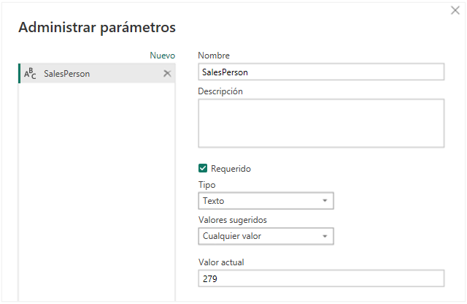
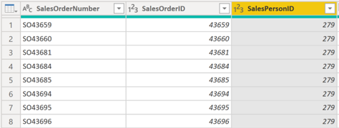
Informes dinámicos con parámetros
Notes:
Puede usar los parámetros determinando los valores cuyos datos quiere ver en el informe y el informe se actualiza en consecuencia filtrando los datos automáticamente.
Imaginemos que en un informe de análisis de ventas, un caso de uso para establecer un parámetro en el identificador del vendedor sería permitir un análisis personalizado para diferentes comerciales.
Al crear un parámetro para el identificador del comercial, los usuarios pueden seleccionar un comercial específico en un menú desplegable o segmentación en el informe de Power BI.
A continuación, el valor del parámetro se usa en Power Query para filtrar los datos de ventas para incluir solo las transacciones asociadas al comercial seleccionado. Esto permite a los usuarios centrarse en el rendimiento de las ventas individuales, comparar comerciales y obtener información sobre sus respectivas contribuciones a los ingresos generales y la adquisición de clientes.

Slide 12
Recomendaciones de rendimiento
Mantenimiento únicamente de los datos necesarios
Comprobación de los tipos de datos
Reducción de la cardinalidad
Deshabilitación de la carga de consultas
Usar parámetros
Notes:
Mantenimiento únicamente de los datos necesarios
No todos los datos se utilizarán más adelante, así que redúzcalos ahora si puede. Si no, vuelva atrás y elimínelos cuando sepa que no son necesarios.
Comprobación de los tipos de datos
Por último, antes de cargar, compruebe siempre los tipos de datos. Use enteros para identificadores en lugar de cadenas y use fechas en lugar de fechas y horas, si es posible.
Reducción de la cardinalidad
La cardinalidad es el número de valores únicos que hay en una columna. Cuantos más valores únicos (mayor cardinalidad), peor será el rendimiento.
Habilitación/deshabilitación de la carga
No todos los datos deben volver a cargarse cada vez que actualice los datos. Esto puede mejorar el rendimiento.
Agrupación de consultas en el Editor de Power Query
La agrupación permite la separación lógica cuando tiene una gran cantidad de consultas.
Haga clic con el botón derecho en la consulta > seleccione Mover al grupo.
Usar parámetros
Almacene los valores para reutilizarlos en transformaciones.

Slide 13
DEMO
Clean, transform, and load data in Power BI

Slide 14

Ruta de aprendizaje
Limpieza, transformación y carga de datos en Power BI
https://learn.microsoft.com/training/modules/clean-data-power-bi/
Notes:
Anima a los alumnos a examinar el material en línea de Microsoft Learn en el que se basa esta presentación.

Slide 15
Prueba de conocimientos: Limpieza y transformación de los datos
¿Cuál es el riesgo de tener valores NULL en una columna numérica?
Esa función SUM de los datos es incorrecta.
Esa función MAX de los datos será incorrecta.
Esa función AVERAGE de los datos será incorrecta.
Si tiene dos consultas con datos diferentes pero los mismos encabezados de columna y quiere combinar ambas tablas en una consulta con todas las filas combinadas, ¿qué operación debería realizar?
Anexar
Merge
Combinar
Notes:
Use la animación de la diapositiva para mostrar las respuestas correctas.

Slide 16
Resumen
En esta sección, se ha descrito lo siguiente:
Limpieza de datos.
Dar forma, transformar y cargar datos.
Consideraciones de rendimiento.

Slide 17
Diseño de un modelo semántico en Power BI
Notes:
Antes de realizar esta presentación, revisa el módulo asociado en Microsoft Learn.
El tiempo estimado para presentar estas diapositivas es de 45 minutos.

Slide 18
Objetivos de aprendizaje
Diseño de esquema de estrella.
Creación y administración de relaciones.

Slide 19
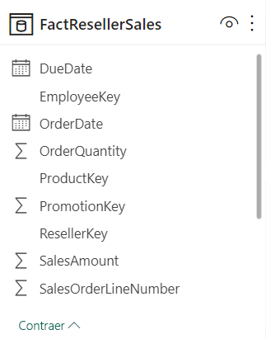
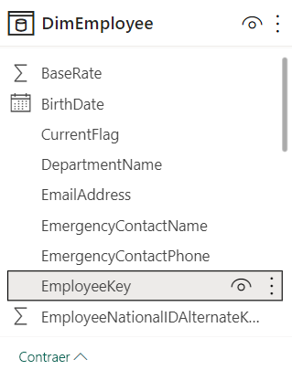
Tipos de tabla de datos
Las tablas de hechos son actividades o eventos.
Las tablas de dimensiones proporcionan los detalles.
Notes:
En esta diapositiva, vemos la tabla de hechos en el centro. DimProduct y DimEmployee son tablas de dimensiones.
En el modelado de datos, comprender los componentes de un modelo de datos es fundamental, incluidas las tablas de hechos y dimensiones y las relaciones entre ellas. Las tablas de hechos contienen actividades o eventos, mientras que las tablas de dimensiones describen las entidades o detalles relacionados con esas actividades.
Hecho: representa actividades, observaciones o eventos como son los pedidos de venta, los balances de existencias, las temperaturas, etc.
Dimensión: describe entidades empresariales como productos, personas, lugares y conceptos, y proporciona detalles o respuestas a preguntas como "quién, qué, cuándo, dónde, por qué, cómo".
La creación de un modelo de datos bien diseñado en Microsoft Power BI ofrece numerosas ventajas. Mejora la comprensión de los datos, simplifica la creación de informes, permite una exploración de datos más rápida, facilita agregaciones más sencillas, garantiza informes más precisos y reduce los esfuerzos de mantenimiento futuros.
Definir reglas específicas para un modelo de datos ideal es difícil debido a la exclusividad y el uso de datos. Por lo general, se prefiere un modelo de datos más pequeño para mejorar el rendimiento y la facilidad de uso. Sin embargo, determinar los criterios exactos para un modelo de datos más pequeño es subjetivo y depende de la heurística y del contexto individual.

Slide 20
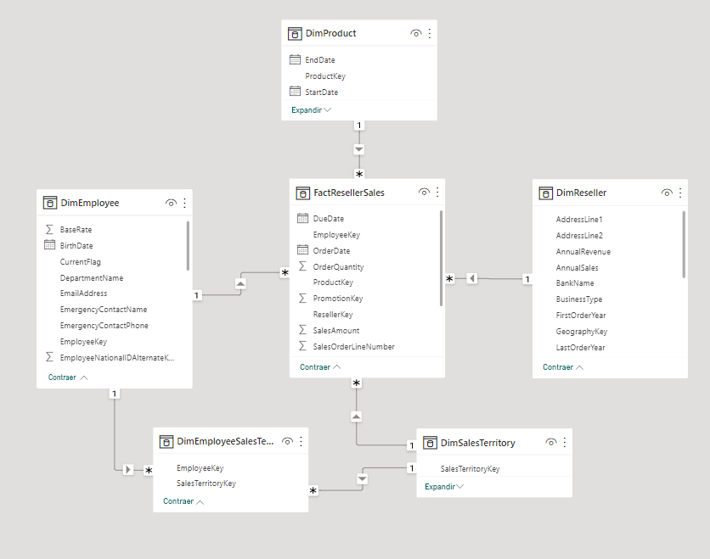
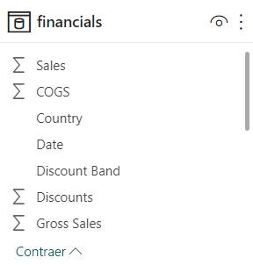
Descripción de los esquemas de estrella
Notes:
Power BI combina tablas de diferentes orígenes en un único modelo semántico, lo que facilita el análisis y el informe de los datos. El esquema de estrella es una técnica de modelado de datos común que se usa en Power BI.
En el esquema de estrella, tenemos una tabla de hechos conectada a varias tablas de dimensiones. Esta separación simplifica los datos y proporciona una jerarquía y contexto claros para el análisis. Al conectar la tabla de hechos a estas tablas de dimensiones, establecemos relaciones y determinamos el nivel de detalle de los datos.
El esquema de estrella es un método popular y eficaz en Power BI. Nos permite crear relaciones entre tablas, analizar datos de forma eficaz y crear informes explicativos.

Slide 21
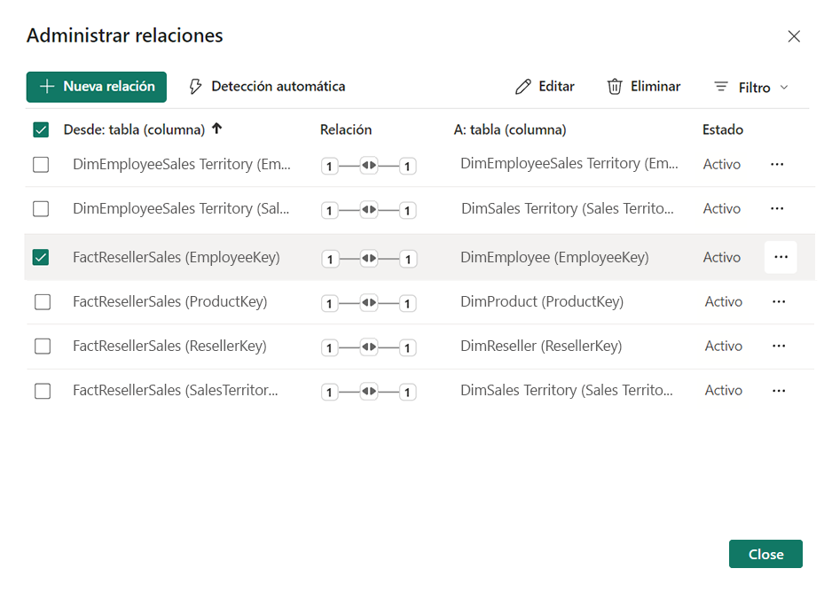
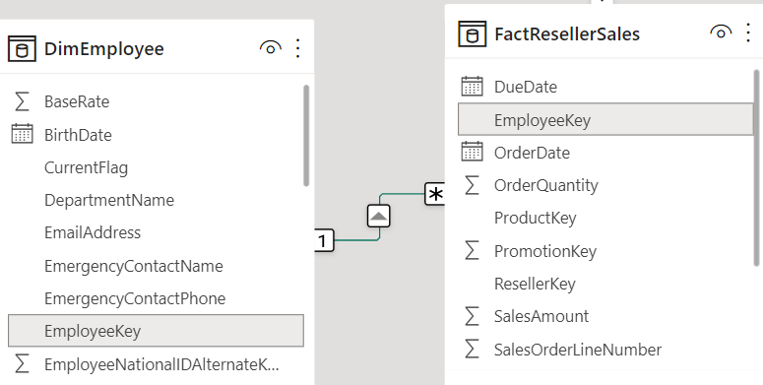
Crear relaciones
Notes:
Power BI proporciona la capacidad de establecer relaciones entre tablas de varios orígenes de datos, como permitir reunir datos de Microsoft Excel y bases de datos relacionales en un modelo de datos cohesivo. Vamos a explorar cómo crear estas relaciones de forma eficaz:
Relaciones existentes: al conectarse a una base de datos relacional, conviene tener en cuenta que las relaciones pueden estar ya definidas por el arquitecto de la base de datos mediante claves principales y externas.
(Nota: Aunque este conocimiento no es esencial para este curso, puede aclarar la preparación de los datos para la creación de relaciones).
Detección automática de relaciones: detecte automáticamente relaciones entre tablas en función de los datos. Puede aprovechar esta característica y realizar modificaciones necesarias o eliminar relaciones según sea necesario para alinearse con los requisitos de análisis y modelo de datos.
Crear relaciones con varias columnas: se pueden establecer relaciones mediante varias columnas de una tabla. Al mantener presionada la tecla CTRL y seleccionar las columnas deseadas, puede crear relaciones basadas en criterios específicos.
(Nota: Esta funcionalidad difiere de la combinación de consultas de Power Query y agrega valor a su proceso de modelado de datos).
Relaciones activas e inactivas: cada tabla solo puede tener una relación activa, pero es posible definir varias relaciones entre tablas.
Por ejemplo, puede crear una relación activa con la tabla de fechas de una tabla de hechos de ventas y definir relaciones adicionales como inactivas. Estas relaciones inactivas se pueden usar más adelante para implementar cálculos DAX o explorar diferentes perspectivas de análisis.
Guía para la siguiente diapositiva: destaque la representación visual de las relaciones, en concreto la dirección de las flechas y la notación 1:* que aparece en cada tabla.

Slide 22
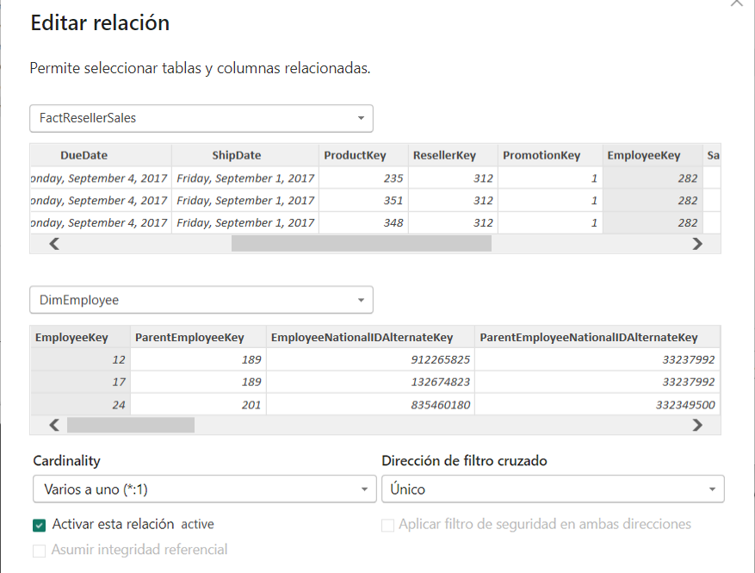
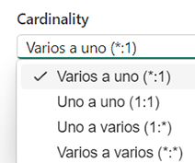
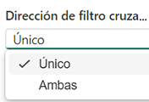
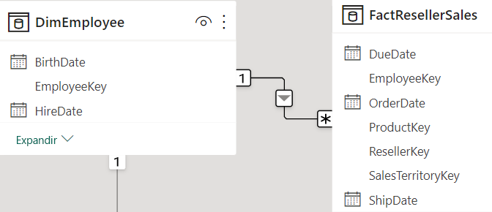
Editar relaciones
Notes:
<COMPILAR DIAPOSITIVA>
A diferencia de otros sistemas de administración de bases de datos, Power BI tiene el concepto de direccionalidad para una relación. Esta direccionalidad desempeña un papel importante en el filtrado de datos entre varias tablas.
<HAGA CLIC>
La cardinalidad en la relación de Power BI Desktop hace referencia al carácter único de los valores de datos de una columna. Determina la relación entre tablas en función del número de registros que se correlacionan entre ellas. En el contexto de cardinalidad de varios a uno (*:1), significa que hay varios registros en la tabla izquierda (superior) que corresponden a un único registro de la tabla derecha (inferior).
Cardinalidad de varios a uno (*:1) o uno a varios (1:*):
Describe una relación en la que se tienen muchas instancias de un valor en una columna que están relacionadas con una sola instancia correspondiente en otra columna.
Describe la direccionalidad entre las tablas de hechos y las de dimensiones.
Es el tipo de direccionalidad más común y la predeterminada de Power BI cuando se crean relaciones de forma automática.
<HAGA CLIC>
La dirección del filtro cruzado determina el flujo de filtrado de datos entre tablas de una relación.
Por otro lado, si la dirección del filtro cruzado se establece en "Ambos" entre estas tablas, el filtrado puede producirse en ambas direcciones. Esto significa que la selección de un producto específico en la tabla Productos filtrará la tabla Ventas para mostrar solo los datos de ventas relacionados con ese producto. Del mismo modo, al seleccionar un registro de ventas específico en la tabla Ventas, se filtrará la tabla Productos para mostrar solo la información de producto pertinente.
El uso del filtrado bidireccional puede crear interacciones complejas y puede dar lugar a resultados de filtrado inesperados o no deseados.
Por ejemplo, si un usuario selecciona un producto específico en la tabla Productos, puede filtrar la tabla Ventas para mostrar los datos de ventas pertinentes. Sin embargo, este filtrado bidireccional también puede afectar a la tabla Productos, lo que podría provocar una vista distorsionada de la información del producto.
Además, habilitar ambas direcciones de filtro cruzado puede introducir problemas de rendimiento, ya que el filtrado bidireccional requiere más recursos computacionales para procesar y mantener los filtros sincronizados entre tablas.
Si crea una relación de varios a varios, recibirá una advertencia que preguntará si es intencionado, ya que son muy difíciles de administrar. No entraremos en más detalles.

Slide 23
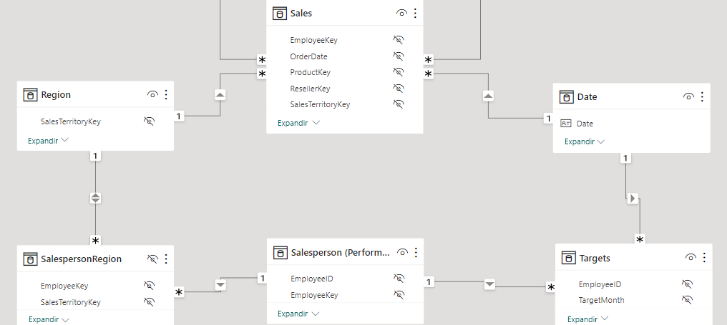
Implicaciones de las relaciones circulares
Notes:
El modelado de datos consiste en establecer y mantener relaciones para que pueda visualizar eficazmente los datos en el formato que requiera la empresa. Al crear estas relaciones, un problema común que podría encontrarse es la existencia de relaciones circulares.
Por ejemplo, va a desarrollar informes para el equipo de ventas y examinar las relaciones entre las tablas. En un modelo de datos mal diseñado, la Tabla 1 tiene una relación de varios a uno con una columna de la Tabla 2, pero la Tabla 2 tiene una relación de uno a varios con la Tabla 3 que tiene su propia relación con la Tabla 1. Esta red de relaciones es difícil de administrar y se convierte en una tarea desalentadora a la hora de crear objetos visuales, porque las relaciones existentes ya no son claras. Por tanto, es importante poder identificar las relaciones circulares para que los datos se puedan usar.
Dependencias de relaciones
Para entender las relaciones circulares, primero debe comprender las dependencias.
Por ejemplo, imagine que tiene la siguiente columna calculada Totales en la tabla Ventas.
Ventas["CostoTotal"] = Ventas["Cantidad"] * Ventas["Precio"]
CostoTotal depende deCantidad y Precio, por lo que si se produce un cambio en la cantidad o el precio, también se producirá en CostoTotal. En este ejemplo se describe una dependencia de una columna en otras, pero también puede tener dependencias entre medidas, tablas y relaciones.
Tenga en cuenta las siguientes relaciones entre dSalesPerson, fSales y dCustomer. Un cambio en dCustomer producirá un cambio en fSales, lo que provocará cambios en dSalesPerson. Estos tipos de dependencias pueden existir dentro de las relaciones.

Slide 24
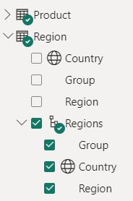
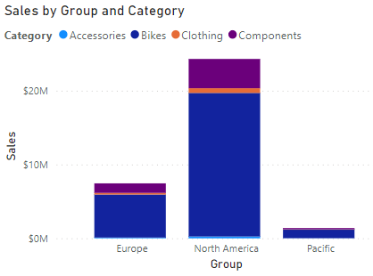

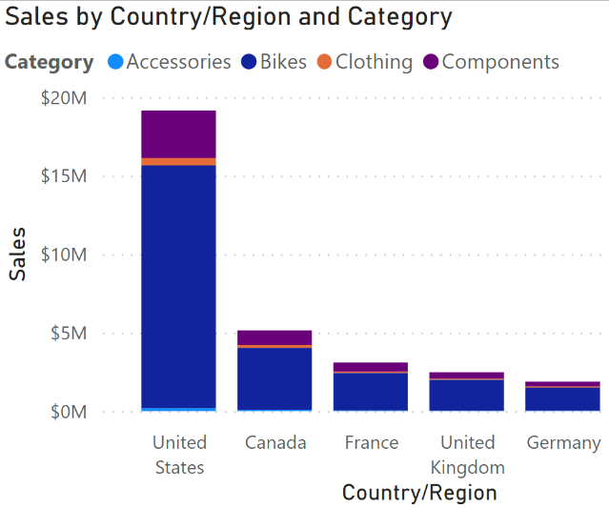
Uso de jerarquías para campos de datos
Notes:
Las jerarquías de Power BI permiten organizar y explorar datos en tablas de dimensiones mediante la creación de relaciones estructuradas entre distintos niveles de detalle. Permiten explorar en profundidad puntos de datos específicos y obtener información en varios niveles de granularidad.
Para crear una jerarquía, acceda al panel Datos de Power BI y seleccione las columnas que representan los niveles de la jerarquía. Una vez creada la jerarquía, se puede usar en visualizaciones.
Escenario de ejemplo: consideremos un escenario en el que quiere analizar los datos de ventas por grupo, región y país o región. Mediante la creación de una jerarquía en la tabla de dimensiones Ubicación, puede navegar fácilmente por los distintos niveles de geografía. Esta jerarquía le proporcionará la flexibilidad necesaria para ver los datos a un alto nivel, como las ventas totales por región, y después desglosarlos a nivel de país o región y de ciudad para obtener información más detallada.
Al aprovechar las jerarquías, puede navegar fácilmente a través de diferentes niveles de datos y obtener información en varios niveles de granularidad. Esto mejora la capacidad de explorar y analizar datos de forma eficaz en Power BI.

Slide 25
DEMO
Design a data model in Power BI

Slide 26

Ejercicio
Diseño de un modelo de datos en Power BI
45 minutos
En este laboratorio, comenzará a desarrollar el modelo de datos. Implicará la creación de relaciones entre las tablas y, después, la configuración de las propiedades de tabla y columna para mejorar la facilidad de uso del modelo de datos.
Notes:
https://aka.ms/PL300-lab-model-data

Slide 27
Prueba de conocimientos
¿Cuál es la diferencia entre una tabla de hechos y una tabla de dimensiones?
Las tablas de hechos contienen datos de observación, mientras que las tablas de dimensiones contienen información sobre entidades específicas dentro de los datos.
Las tablas de hechos contienen información sobre entidades específicas, mientras que las tablas de dimensiones contienen información sobre datos de observación.
No hay diferencia.
¿Cómo se describe un esquema de estrella?
Tablas de hechos y dimensiones sin relaciones entre ellas.
Varias tablas de hechos con relaciones con una tabla de dimensiones.
Varias tablas de dimensiones con relaciones con una tabla de hechos.

Slide 28
Información adicional
Diseño de un modelo semántico en Power BI
https://learn.microsoft.com/training/modules/design-model-power-bi/
Elección de un marco de modelo de Power BI
https://learn.microsoft.com/training/modules/choose-power-bi-model-framework/
Descripción de los modelos de Power BI Desktop
https://learn.microsoft.com/training/modules/dax-power-bi-models/
Notes:
Anima a los alumnos a examinar el material en línea de Microsoft Learn en el que se basa esta presentación.

Slide 29
Resumen
En esta sección, se ha descrito lo siguiente:
Tablas de hechos y dimensiones.
Diseño de un esquema de estrella.
Cómo las relaciones conectan las tablas.
Administración de relaciones.
Creación de jerarquías.

